Slide 1





Tan
微積分
7
超越函數
© 2011 Cengage Learning. All Rights Reserved. May not be scanned, copied or duplicated, or posted to a publicly accessible website, in whole or in part.

Slide 2

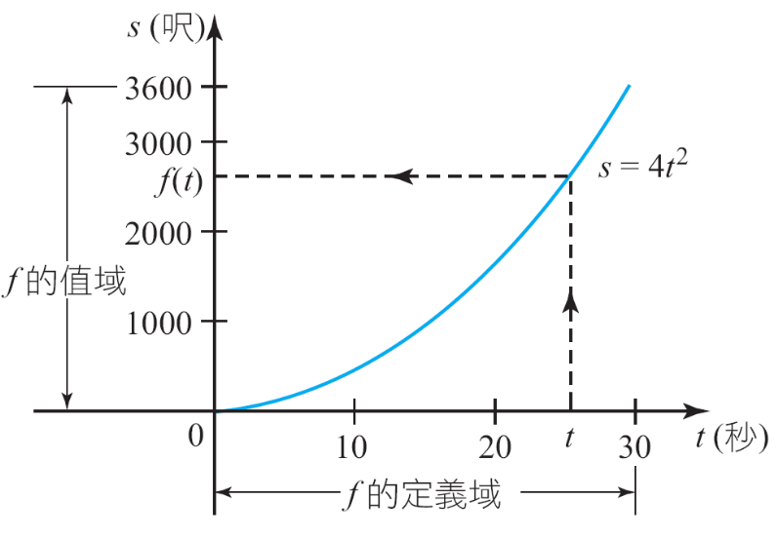
7.2
反函數
反函數
位置函數
s = f (t) = 4t² 0 ≤ t ≤ 30 (1)
表示磁浮列車在它的定義域[0, 30] 內任意時間t 的位置。f 的圖形在圖7.5。
圖7.5
磁浮列車在f 定義域內每個時間t的（唯一）位置s = f (t)。
Tan/微積分-Ch7.2-p341

Slide 3
反函數
式(1) 讓我們可以用代數計算磁浮列車在任意時間t 的位置。
幾何上，沿著圖7.5 所示之時間t 的位置f (t)，我們可以求任意時間t 磁浮列車的位置。
Tan/微積分-Ch7.2-p341

Slide 4
反函數
現在考慮反過來的問題：已知磁浮列車的位置函數，可不可能得知此列車到達給予的位置所需的時間？
幾何上，此問題容易解：將對應於給予之位置的點標示於s軸，並沿著之前所考慮之路徑的反（opposite）方向前進。此路徑結合給予之位置s 與所需的時間t。
Tan/微積分-Ch7.2-p341

Slide 5
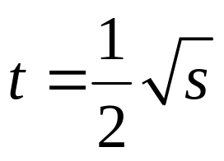
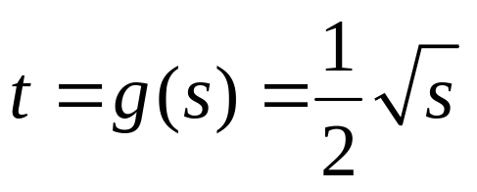
反函數
代數上，我們可以將解式(1) 的t 表示為s，即得到此列車到達s 位置所需之時間t 的公式。因此，
（t 在[0, 30] 內，所以不取負根）。觀察到函數g 定義為
其定義域為[0, 3600]（f 的值域）且值域為[0, 30] （f 的定義域）。
Tan/微積分-Ch7.2-p341

Slide 6
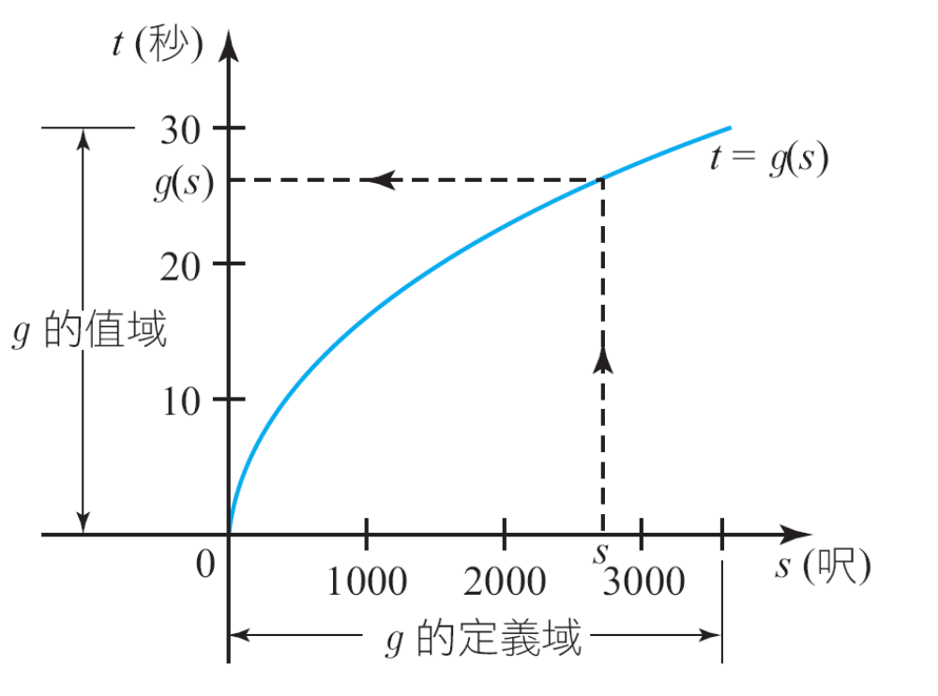
反函數
g 的圖形展示於圖7.6。
圖7.6
g 的定義域內的每一個s 對映於（唯一）時間t = g(s)
Tan/微積分-Ch7.2-p341~342

Slide 7
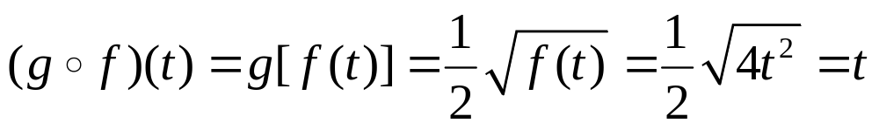
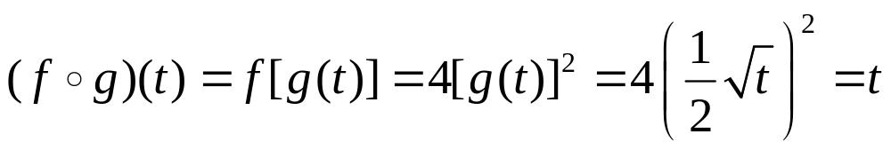
反函數
函數f 與g 具備下列特性：
1. g 的定義域為f 的值域且反之亦然。
2. 它們滿足下列關係
與
換言之，f 將t 對映至s = f (t)且g 將s = f (t) 對映回
到t，所以其中一個不能處理另一個所處理的問
題。
Tan/微積分-Ch7.2-p342

Slide 8
反函數
函數f 與g 互為反（inverse）函數。更廣義地，我們有下面的定義。
定義 反函數
對於在g 之定義域內的每個x，若
f [g (x)] = x
與對於在f 之定義域內的每個x，若
g [f (x)] = x
則函數g 是函數f 的反函數。對等於，對於f 定義域內每個x 與它的值域內每個y，若下面的條件：
y = f (x) 若且唯若 x = g (y)
成立，則g 是f 的反函數。
Tan/微積分-Ch7.2-p342

Slide 9
例題 1
證明函數f (x) = x^{1/3}和g(x) = x³互為反函數。
解：
  首先觀察到f 與g 的定義域和值域都是( −∞, ∞)。
  所以，合成函數f。g 與g。f 都有定義。
Tan/微積分-Ch7.2-p342~343

Slide 10
例題 1－解
接著計算
(f ° g)(x) = f [g(x)]
與
(g ° f )(x) = g[f (x)]
因為對於( −∞, ∞) 內的x，f [g(x)] = x，且對於(−∞, ∞) 內的x，g[f (x)] = x，所以結論f 與g 互為反函數。
簡言之， f ^{–1}(x) = x³ 。
= [g(x)]^{1/3}
= (x³)^{1/3}
= x
= [f(x)]^{1/3}
= (x^{1/3})³
= x
Tan/微積分-Ch7.2-p343

Slide 11
反函數
結論說明
我們可以將f 看成三次根的提煉機器而將g 看成「形成立方」的機器。
由此看出，其中一個函數不能解另一個函數所解的問題。故f 與g 彼此確實是對方的反函數。
Tan/微積分-Ch7.2-p343

Slide 12
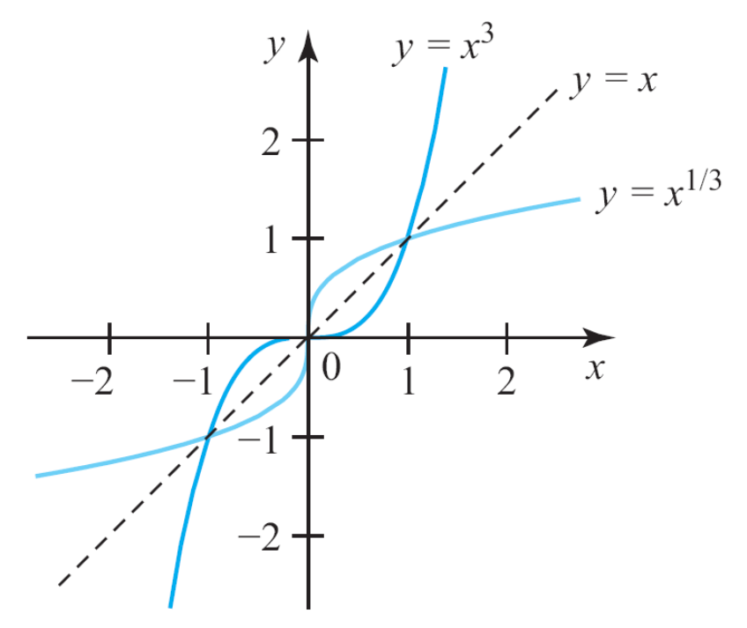
反函數的圖形
圖形f (x) = x^{1/3}與f ^{–1}(x) = x³展示於圖7.7。
它們似乎在說，反函數的圖形是彼此對直線y = x 的鏡像。
一般而言，這是
真的。現在說明
如下。
圖7.7 函數y = x^{1/3} 和y = x³ 互為反函數
Tan/微積分-Ch7.2-p343

Slide 13
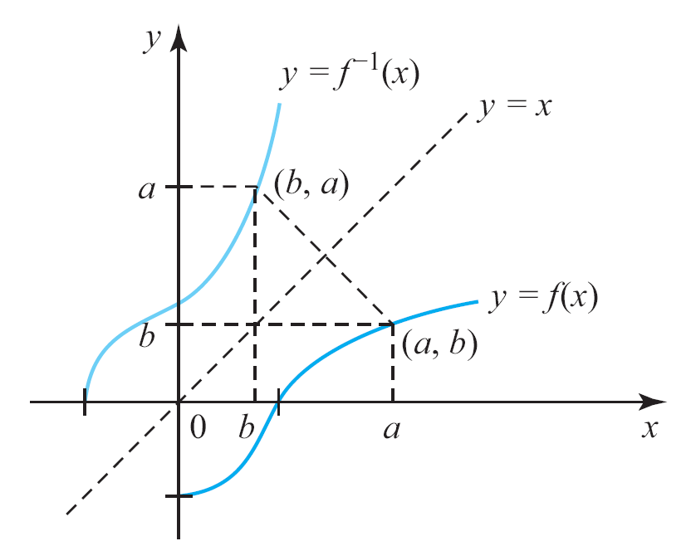
反函數的圖形
假設(a, b) 為函數f 圖形上的任意點（圖7.8），則b = f (a)，且
f ^{–1}(b) = f ^{–1}[f (a)] = a
這說明(b, a) 在f ^{–1}
的圖形上（圖7.8）。
圖7.8 f ⁻¹ 的圖形
Tan/微積分-Ch7.2-p343

Slide 14
反函數的圖形
同理可證，若(b, a) 在f ^{–1}的圖形上，則(a, b) 必定在f 的圖形上。
但是點(b, a)，如圖7.8 所見，為點(a, b) 對直線y = x 的反射。如此我們已經證明下面的敘述。
反函數的圖形
f ⁻¹ 的圖形為f 的圖形對直線y = x 反射所產生的，且反之
亦然。
Tan/微積分-Ch7.2-p343

Slide 15
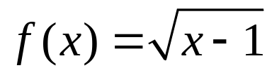
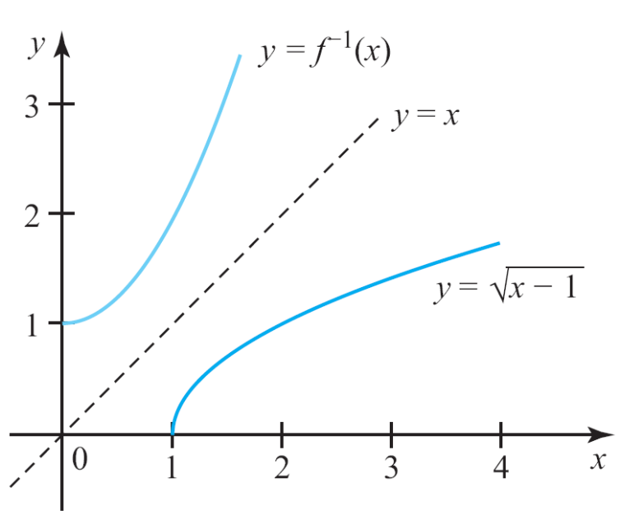
例題 2
繪畫 的圖形。然後將f 的圖形對直線y = x 反射得到f ^{–1}的圖形。
解：
f 和f ^{–1}的圖都畫在圖7.9。
圖7.9
f 的圖形對直線y = x 反射後得到
f ⁻¹ 的圖形
Tan/微積分-Ch7.2-p343

Slide 16
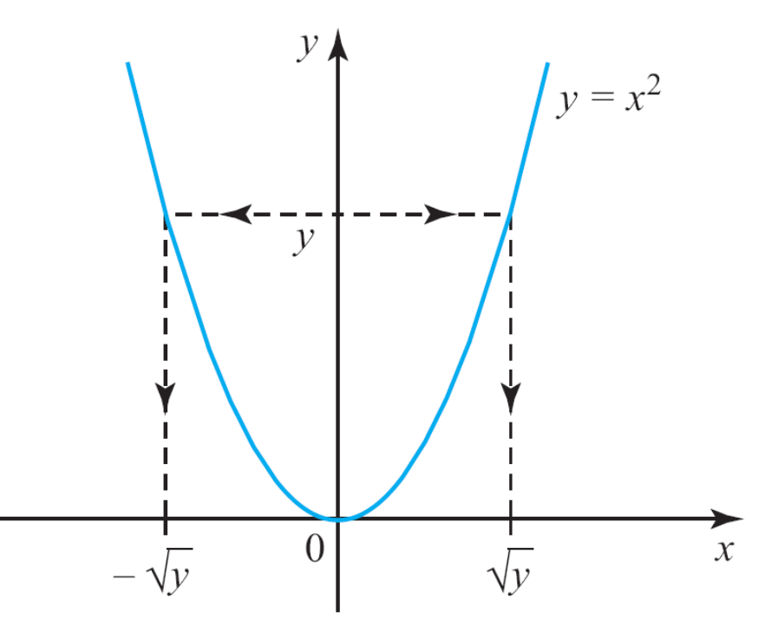
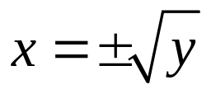
哪些函數有反函數
是否每個函數都有反函數？譬如：定義在( −∞, ∞) 的函數y = x²且其值域為[0, ∞)。
由圖7.10 中的圖形得
知，每個f 值域[0, ∞)
內的點y，在f 定義域
(−∞, ∞) 內恰有兩
（two） 個點
（除了在y = 0 處）。
圖7.10 每個y 值有兩個不同的x 點
Tan/微積分-Ch7.2-p343~344

Slide 17
哪些函數有反函數
由此推得f 並沒有反函數。主要是函數的唯一性在此情形下不被滿足。
又任意水平線y = c 與圖形f 相交超過一點，其中c > 0。
接著考慮與f 相同規則定義之函數g，稱為y = x² ，但是其定義域限制在[0, ∞)。
Tan/微積分-Ch7.2-p344

Slide 18
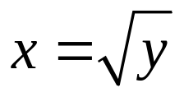
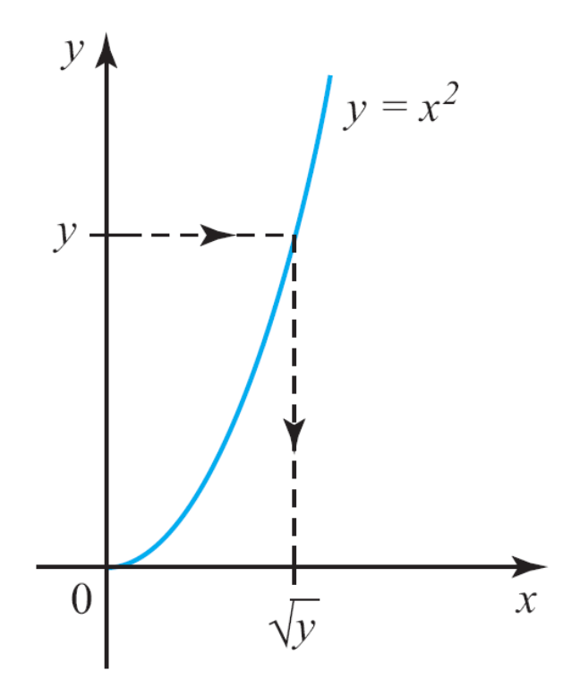
哪些函數有反函數
由圖7.11 的g 圖形知道，g 之值域內的每一點y對應到g 之定義域內恰有一（one）點， 。
圖7.11 每個y 值恰有一個x 點
Tan/微積分-Ch7.2-p344

Slide 19
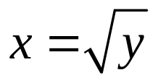
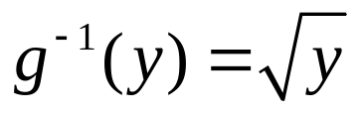
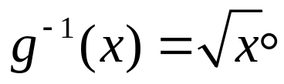
哪些函數有反函數
在此情況，定義g之反函數從g 的值域[0, ∞) 對映到g 的定義域[0, ∞)。
為了找g ^{–1}的規則，求式子y = x²的解，將x 寫成y 的函數。
因為x ≥ 0，且 ，所以 ，或是y 為名義上的變數，所以可以寫作
我們也看到每一條水平線與g的圖形相交最多只有一點。
Tan/微積分-Ch7.2-p344

Slide 20
哪些函數有反函數
對函數f 與g 的分析顯示兩個函數之間重大的差異如下：g 可以有反函數而f 卻不行。
由於f 對應到同一值兩次；亦即，有兩個不同的x 點對應到同一個y 值（y = 0 除外）。
另一方面，g 絕不會對應到同一點多過一次；亦即，任意兩點有不同的像。
Tan/微積分-Ch7.2-p344

Slide 21
哪些函數有反函數
此函數g 稱為一對一（one-to-one）。
幾何上，若每一條水平線與函數的圖形相交最多只有一點，則此函數為一對一。此方法稱為水平線檢驗（horizontal line test）。
定義 一對一函數
若函數f 的定義域D 內沒有任意兩個相異點有相同的像，
亦即，
每當x₁≠x₂，f (x₁)≠f (x₂)
則稱此函數在D 為一對一（one-to-one）。
Tan/微積分-Ch7.2-p344

Slide 22
哪些函數有反函數
如此可得下面有關反函數存在的重要定理。
定理1 反函數的存在性質
一個函數有反函數，若且唯若它是一對一。
Tan/微積分-Ch7.2-p344

Slide 23
例題 3
判斷下列函數是否有反函數。
a. f (x) = x^{1/3} b. f (x) = x³ – 3x + 1
解：
a. 參考圖7.7。使用水
平線檢驗，得知f 在
( −∞, ∞) 為一對一。
因此，f 在( −∞, ∞)有
反函數。
圖7.7
函數y = x^{1/3} 和y = x³ 互為反函數
Tan/微積分-Ch7.2-p344~345

Slide 24
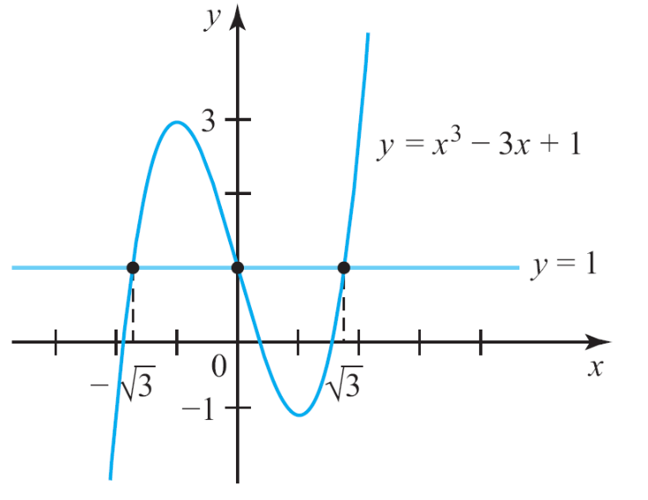
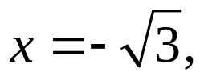

例題 3－解
b. 圖形f 展示於圖7.12。
觀察到水平線y = 1 與f
的圖形相交三點，所
以f 沒有經過水平線檢驗。
因此，f 不是一對一。
事實上，此三點 0 與 都對應到點1。
根據定理1，f 沒有反函數。
圖7.12
f 沒有通過水平線檢驗，所以f 不是一對一
Tan/微積分-Ch7.2-p345

Slide 25
求函數的反函數
看下一個例題之前，先假設函數的反函數存在，並歸納求反函數的步驟。
求函數之反函數的步驟
1. 寫下y = f (x)。
2. 求式子的x 解，並以y 表示（如果可能的話）。
3. x 與y 交換得到y = f ⁻¹(x)。
Tan/微積分-Ch7.2-p345

Slide 26
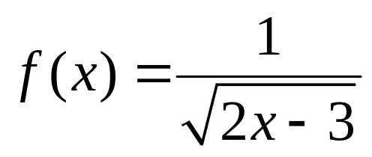
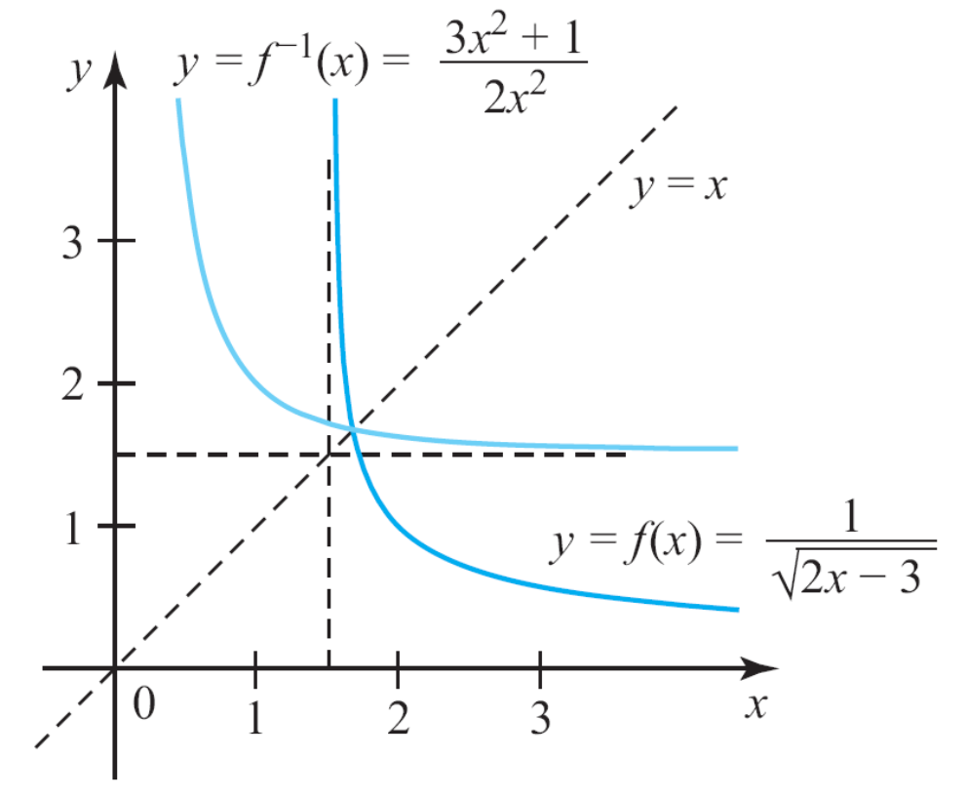
例題 4
求函數 的反函數。
解：
圖7.13 的f 圖形顯示f 與f ^{–1}都是一對一。
圖7.13
f 與f ⁻¹ 的圖形。注意它們對直線
y = x 而言，彼此是對方的反映
Tan/微積分-Ch7.2-p345

Slide 27
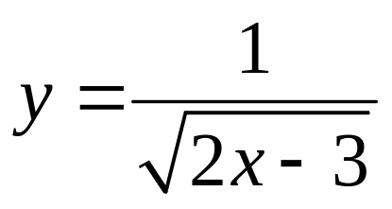
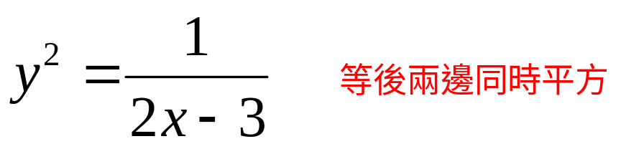
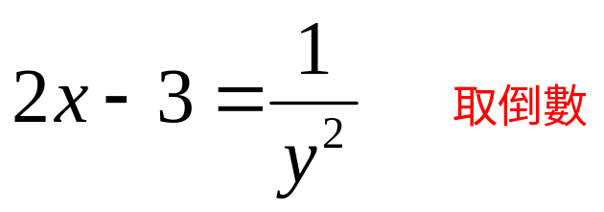
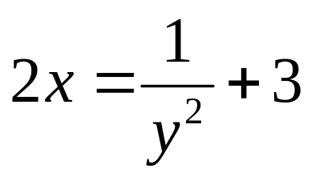
例題 4－解
為了求反函數，寫下
然後再求式子的x 解：
Tan/微積分-Ch7.2-p345

Slide 28
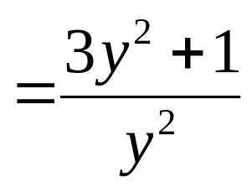
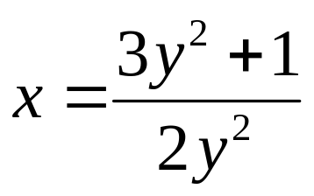
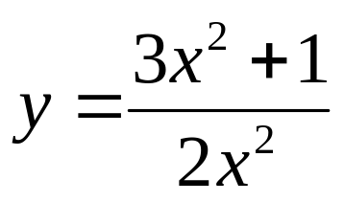
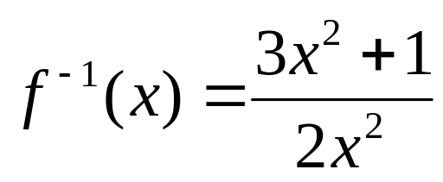
例題 4－解
即
最後，將x 與y 交換可得
即為f ^{–1} ，
Tan/微積分-Ch7.2-p345~346

Slide 29
例題 4－解
f 與f ^{–1}的圖形展示於圖7.13。
圖7.13
f 與f ⁻¹ 的圖形。注意它們對直線y = x 而言，彼此是對方的反映
Tan/微積分-Ch7.2-p345~346

Slide 30
反函數的連續性與可微分性
由於反函數的反射特性（ reflective property），我們可以期待f與f ^{–1}有相似的特性。
定理2 反函數的連續性與可微分性
令f 為一對一，所以它有反函數f⁻¹。
1. 若f 在它的定義域連續，則f⁻¹在它的定義域連續。
2. 若f 在c 處可微分且f '(c) ≠ 0，則f⁻¹在f (c) 處可微分。
Tan/微積分-Ch7.2-p346

Slide 31
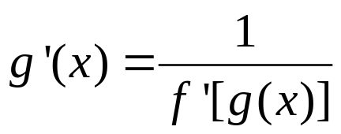
反函數的連續性與可微分性
下一個定理說明如何計算反函數的導數。
定理3 反函數的導數
令f 在它的定義域可微分且有反函數g = f ⁻¹，則g 的導數為
(2)
附帶f '[g(x)] ≠ 0。
Tan/微積分-Ch7.2-p346

Slide 32
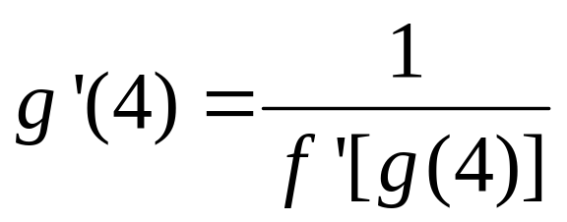
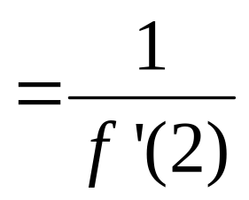
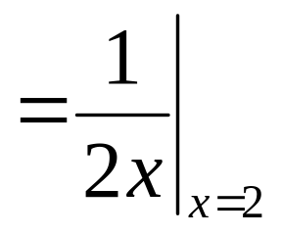
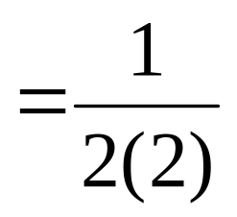
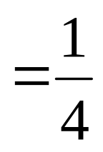
例題 5
令f (x) = x² ，其中x 在[0, ∞) 。
a. 證明點(2, 4) 在f 的圖形上。
b. 求g'(4)，其中g 為f 的反函數。
解：
a. f (2) = 4，所以點(2, 4) 確實在f 的圖形上。
b. f '(x) = 2x，由式(2) 可得
Tan/微積分-Ch7.2-p347

